Slide 1
Název | Převody jednotek času
Předmět, ročník | Matematika, prima (1. ročník osmiletého studia)
Tematická oblast | Matematika a její aplikace
Anotace | Cílem prezentace je procvičování převodů jednotek času a vedlejších jednotek pro obsah a objem
Klíčová slova | Hodina, minuta, sekunda, ar, hektar, mililitr, decilitr …….
Autor | Radomír Dědek
Datum | Vytvořeno – únor 2014, ověřeno 3. 3. 2014
Škola | Gymnázium Jana Opletala, Litovel, Opletalova 189
Projekt | EU peníze středním školám, reg. č.: CZ.1.07/1.5.00/34.0221

Slide 2
Převody dalších jednotek
Jednotky času
Další jednotky obsahu
Další jednotky objemu

Slide 3
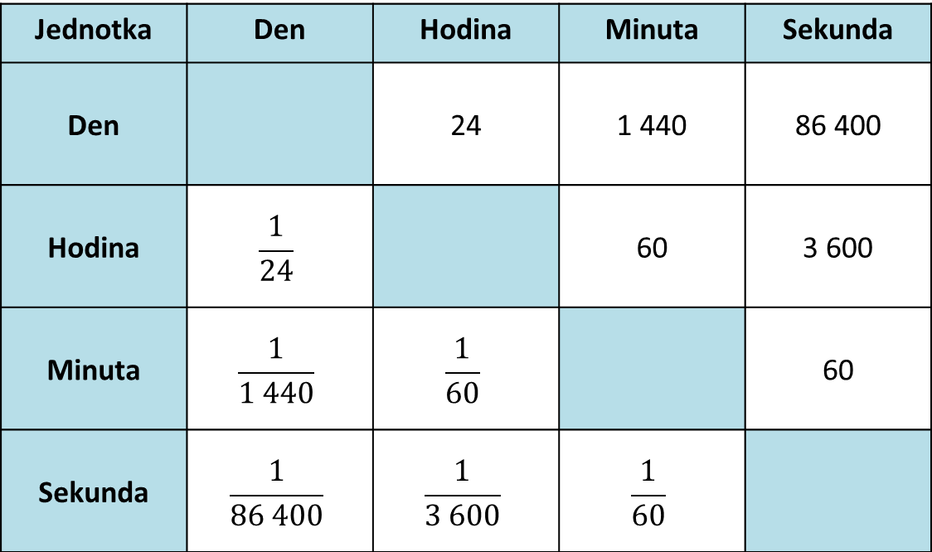
Tabulka převodních vztahů – jednotky používané pro měření času
Jednotka | Den | Hodina | Minuta | Sekunda
Den |  | 24 | 1 440 | 86 400
Hodina | $$\frac{1}{24}$$ |  | 60 | 3 600
Minuta | $$\frac{1}{1 440}$$ | $$\frac{1}{60}$$ |  | 60
Sekunda | $$\frac{1}{86 400}$$ | $$\frac{1}{3 600}$$ | $$\frac{1}{60}$$

Slide 4
Tabulka převodních vztahů – jednotky obsahu používané v zemědělství
Jednotka | km² | ha | a | m²
km² |  | 100 | 10 000 | 1 000 000
ha | 0, 01 |  | 100 | 10 000
a | 0, 0001 | 0, 01 |  | 100
m² | 0, 000001 | 0, 0001 | 0, 01

Slide 5
Tabulka převodních vztahů – jednotky objemu používané k měření kapalin
Jednotka | hl | l | dl | cl | ml
hl |  | 100 | 1 000 | 10 000 | 100 000
l | 0 ,01 |  | 10 | 100 | 1 000
dl | 0, 001 | 0, 1 |  | 10 | 100
cl | 0, 0001 | 0, 01 | 0, 1 |  | 10
ml | 0, 00001 | 0, 001 | 0, 01 | 0, 1

Slide 6
835 s (m + s)
13m 55s
ANO
12m 35s
N E
14m 15s
13m 45s

Slide 7
2, 3 km² (ha)
0, 23 ha
ANO
23 ha
N E
23 000 ha
230 ha

Slide 8
3, 5 l (ml)
35 000 ml
ANO
0, 35 ml
N E
3 500 ml
350 ml

Slide 9
2h 14m 25s (s)
8 065 s
ANO
6 885 s
N E
8 525 s
8 250 s

Slide 10
125 456 m² (ha)
1 254, 56 ha
ANO
125, 456 ha
N E
1, 25456 ha
12, 5456 ha

Slide 11
57 586 l (hl)
57, 586 hl
ANO
575, 86 hl
N E
5, 7586 hl
5 758, 6 hl

Slide 12
4, 7m (s)
282 s
ANO
222 s
N E
256 s
272 s

Slide 13
37, 8 a (m²)
3, 78 m²
ANO
37 800 m²
N E
3 780 m²
378 m²

Slide 14
25 dl (ml)
2 500 ml
ANO
250 ml
N E
25000 ml
0, 25 ml

Slide 15
0, 56 ha (a)
5, 6 a
ANO
56 a
N E
5 600 a
560 a

Slide 16
0, 326 hl (l)
3 260 l
ANO
326 l
N E
3, 26 l
32, 6 l

Slide 17
2 245 ml (cl)
0, 2245 cl
ANO
2, 245 cl
N E
224, 5 cl
22, 45 cl

Slide 18
Zdroje: Vlastní tvorba autora

